Slide 1
„Oszczędzanie na przyszłość”
Publiczna Szkoła Podstawowa nr 8
im. M. Kopernika w Starogardzie Gdańskim
Klasa 5 A z opiekunem Alicją Czarną
Starogard Gdański 8.11.2021r.

Slide 2
Co to jest oszczędzanie?
Oszczędzanie – proces, który prowadzi do powstawania oszczędności ( źródło: Wikipedia)
Oszczędzanie kojarzy nam się przede wszystkim z pieniędzmi. Na większości stron internetowych znajdziemy informacje jak oszczędzać pieniądze? Ale czy tylko pieniądze można oszczędzać na przyszłość?
Oszczędzanie pozwala nam odłożyć pieniądze, rzeczy, materiały, produkty, surowce itp. na później. Wykorzystać je w odpowiednim momencie. Wtedy właśnie kiedy będzie ich nam brakować.

Slide 3
Co można oszczędzać?
Surowce naturalne
Własne zasoby
Gaz
Drewno
Woda
Węgiel
Paliwo
Surowce kopalne
Czas
Ubrania
Pieniądze
Bitcoiny
Zdrowie
Papier
Jedzenie
Kredki
Prąd

Slide 4
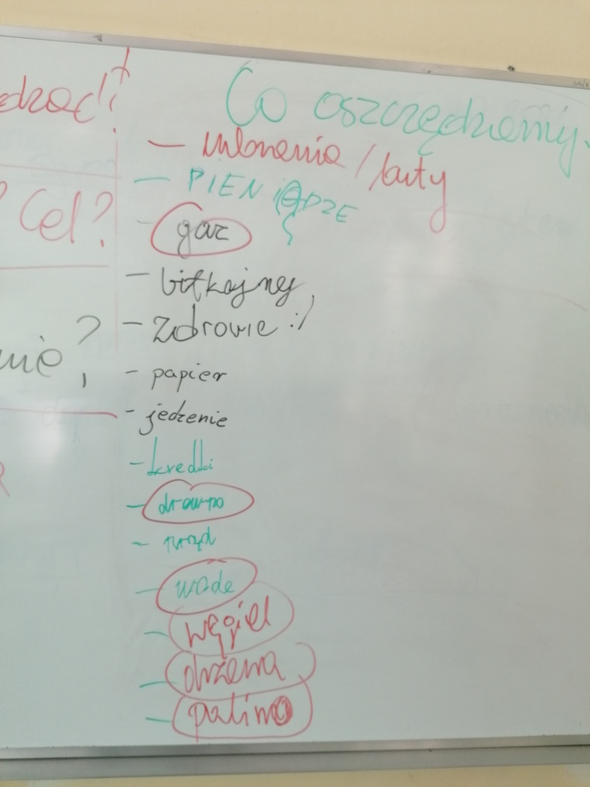
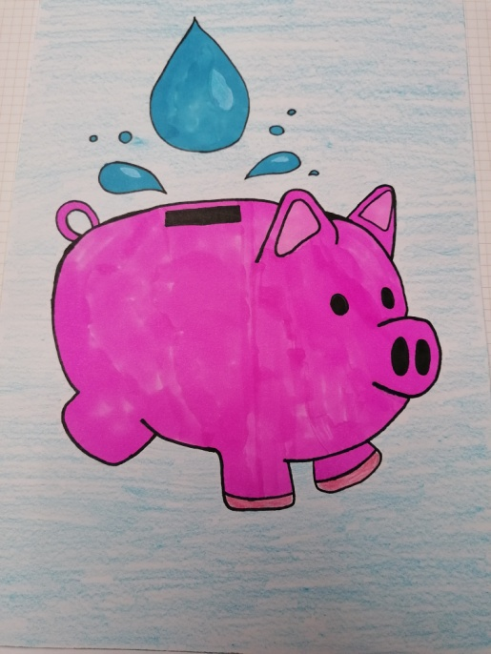
Co można oszczędzać?
Wykonał: Tobiasz Kawecki 5 A

Slide 5
Na co oszczędzamy? Jaki może być cel oszczędzania?
Cel konsumpcyjny:
Wakacje
Nowy laptop
Samochód
Ulubiona gra
Rower
Longboard
Ulubione jedzenie
Remont pokoju
Cel przyszłościowy:
Emerytura
„na czarną godzinę”
Studia
Wybudowanie domu
Kurs językowy
Patent żeglarski
Ochrona środowiska
Zdrowie

Slide 6
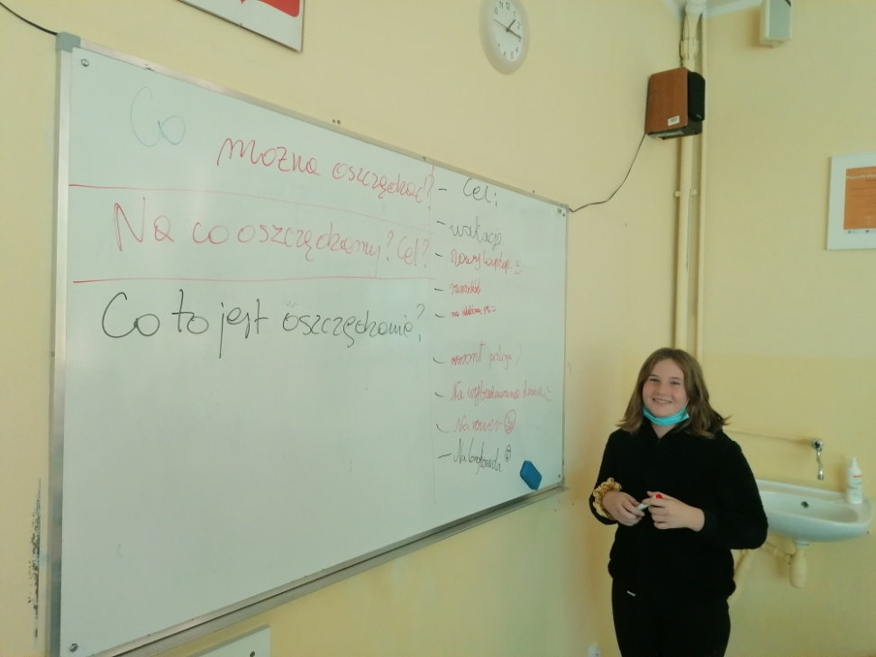
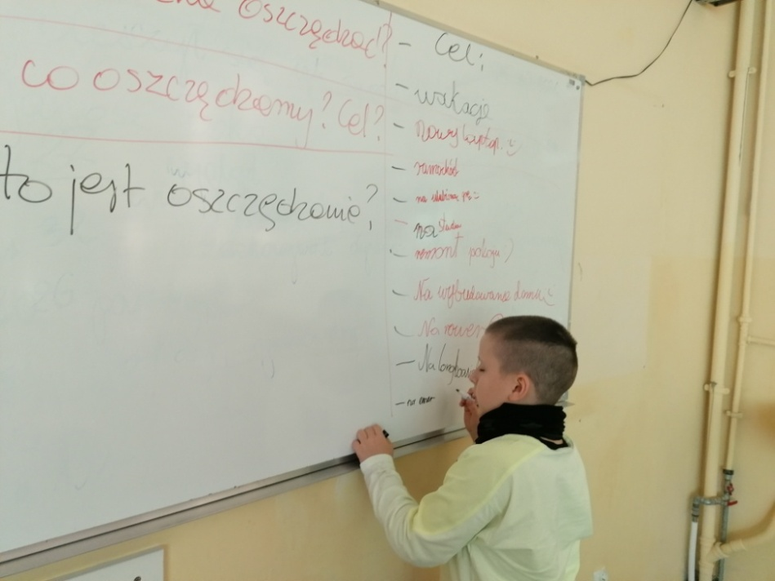
Na co oszczędzamy?

Slide 7
W jaki sposób możemy oszczędzać?
Pieniądze:
Chować pieniądze do skarpetki
Nie wydawać - odkładać
Racjonalnie planować zakupy( porównanie ofert, podejmowanie decyzji zakupowych, promocje)
Odkładamy na koncie oszczędnościowym/ lokacie bankowej
Szukamy tańszych produktów
Sami wykonujemy niektóre przedmioty aby za nie nie płacić
Szukamy dodatkowej pracy
Naprawiaj zamiast kupować nowe rzeczy
Sporządzaj listę zakupów

Slide 8
W jaki sposób możemy oszczędzać?
Zasoby naturalne:
Nie zostawiać włączonych przedmiotów (np. włączone światło przez cały dzień)
Nie zostawiać włączonych urządzeń elektrycznych na tzw. „czuwaniu”
Jak myjemy zęby zakręcamy wodę
Zamiast jeździć samochodem idziemy pieszo albo jedziemy rowerem
Stosujemy recykling
Alternatywne źródła energii ( wiatr, woda, słońce) – zielona energia
Gotuj tylko tyle wody w czajniku ile potrzebujesz

Slide 9
W jaki sposób możemy oszczędzać?
Rzeczy i materiały:
Odpowiednio przechowywać żywność
Nie marnować żywności
Staramy się zużywać codzienne rzeczy w mniejszych ilościach
Kupujemy tyle żywności ile zjemy, żeby jej nie wyrzucać
Segregujemy śmieci
Naprawiaj nie wyrzucaj
Pamiętaj, że żywność możesz pasteryzować, mrozić lub suszyć
Dajemy ubraniom drugie życie (przerabiamy je) lub kupujemy używane

Slide 10
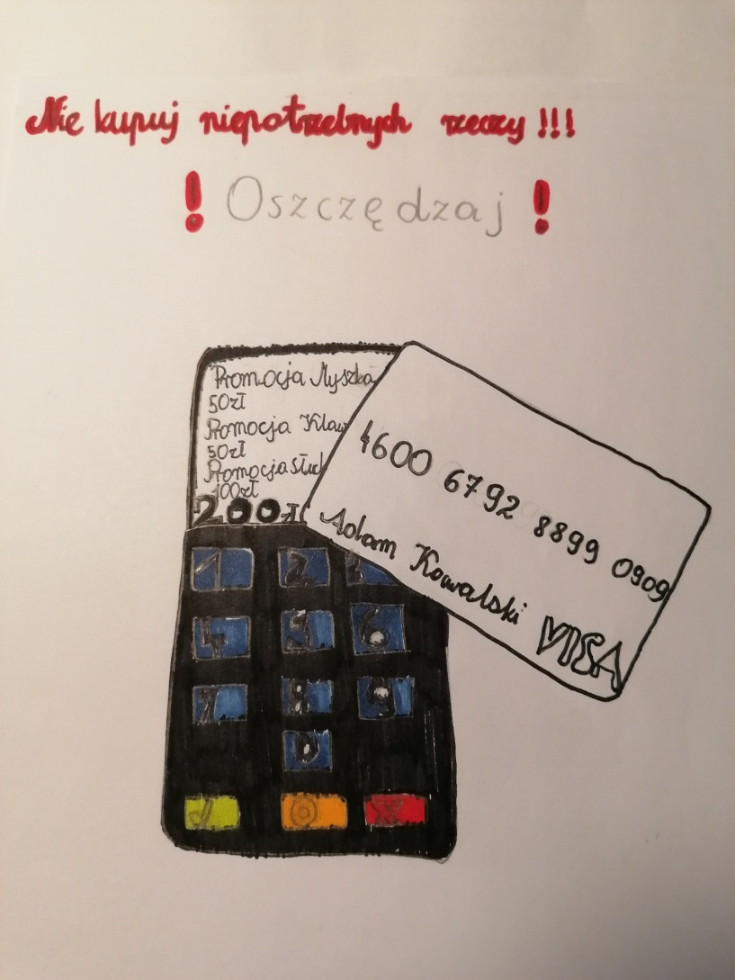
W jaki sposób możemy oszczędzać?
Wykonał:
Sikorski Jakub
Klasa 5 A

Slide 11
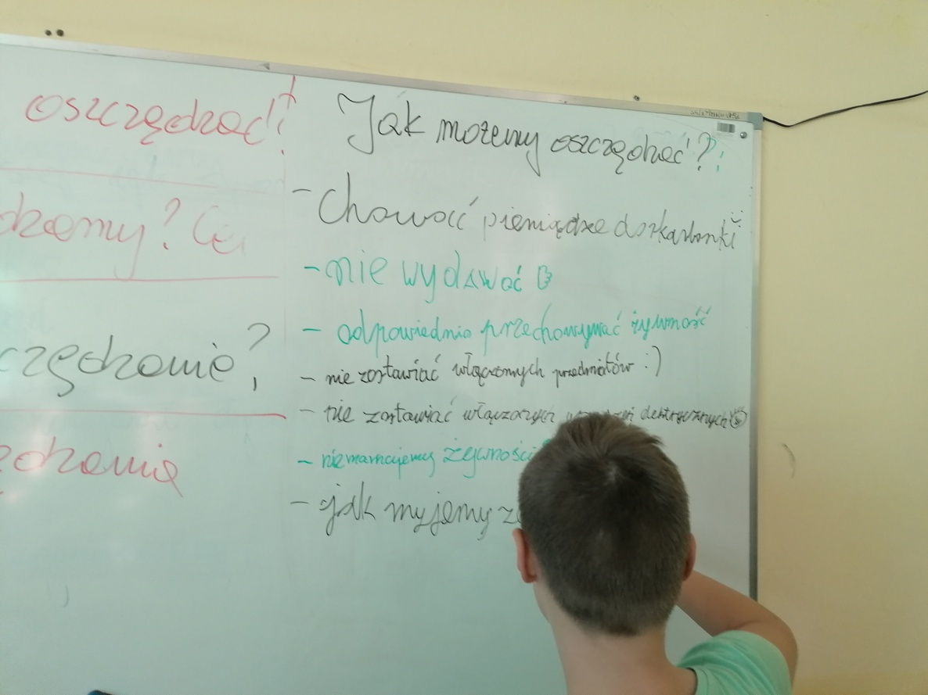
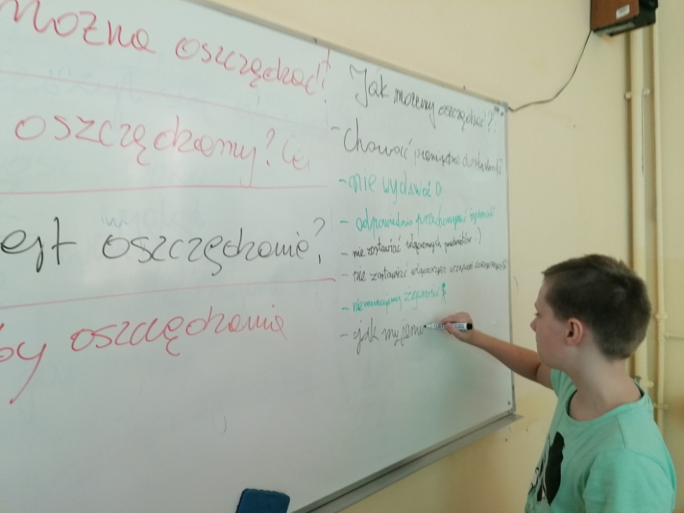
W jaki sposób oszczędzamy?

Slide 12
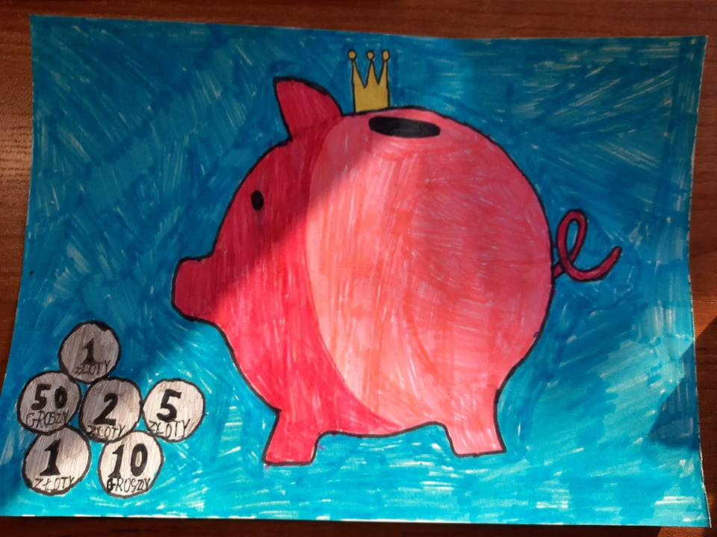
Wykonał: Szymon Woźniak 5 A

Slide 13
Kto zyskuje na oszczędzaniu?
Każdy człowiek (obywatele) bo jesteśmy gotowi na tzw. „czarną godzinę”, jesteśmy niezależni od innych i możemy też zostawić coś po sobie, mamy czyste powietrze, niezanieczyszczone środowisko, możemy spełniać marzenia i rozwijać się
Banki ( bo mają pieniądze na kredyty dla innych potrzebujących, zyskują klientów)
Państwo ( bo nie muszą dawać dla potrzebujących wsparcia więc jest na inwestycje i inne potrzeby, zmniejszają się koszty utylizacji odpadów)
Ziemia ( nie marnują się zasoby naturalne, nie zaśmiecamy jej)

Slide 14
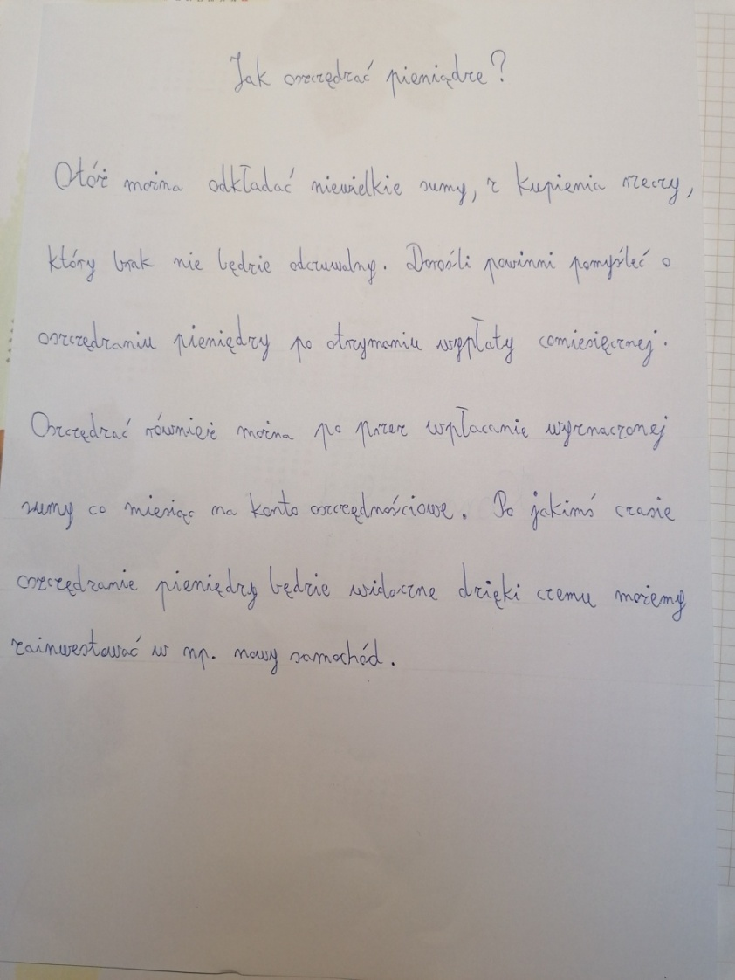
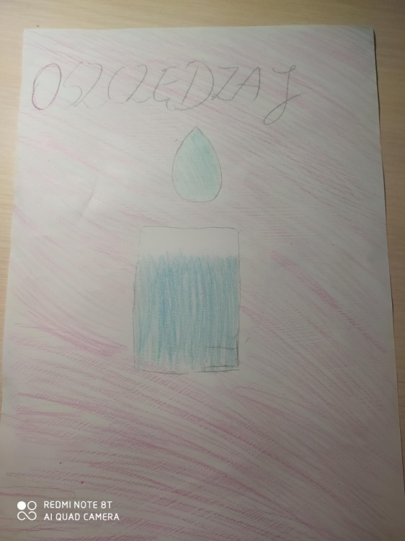
Konrad Stachowski 5 A
„Jak oszczędzać pieniądze?”
Pracę wykonała:
Natalia Kaszubowska

Slide 15
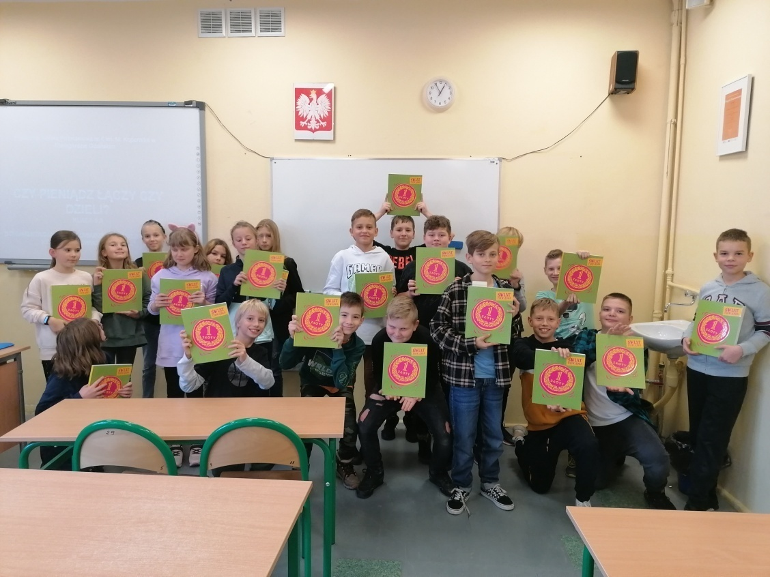
Lekcję przygotowali:
Anhalt Oliwia
Bruniecki Marcel
Erdanowska Urszula
Glaza Joanna
Jakubczak Marcelina
Jankowska Zofia
Kaszubowska Natalia
Kawecki Tobiasz
Kryszewski Xavier
Megier Wiktor
Narloch Piotr
Olżyński Aleksander
Paszek Paweł
Podwojewska Kornelia
Połomski Bartosz
Ramusiak Borys
Sikorski Jakub
Stachowski Konrad
Szlagowska Kamila
Szopińska Milena
Telega Wojciech
Woźniak Szymon
Klasa 5 A
PSP 8 w Starogardzie Gdańskim
Opiekun – Alicja Czarna

